Slide 1

МБДОУ №5 «Золотая рыбка»
г. Щёлкино Ленинского района Республики Крым
Проект
«Книга- лучший друг»
( подготовительная группа)
Воспитатели Шаповалова А.Х
Шевченко Е.И

Slide 2

« Чтобы подготовить человека духовно
к самостоятельной жизни, надо ввести его в мир книг»
В.А Сухомлинский

Slide 3
Проблема
В настоящее время возникла серьезная проблема: у детей падает интерес к книге. Уже в дошкольном возрасте ее место занимает телевидение, компьютерные игры. Другие технические средства, которые во многих случаях не могут заменить книгу.
Чтобы избежать таких проблем, следует начать знакомить ребенка с книгой как можно раньше- задолго до того, как он пойдет в школу и сам научится читать. Книга может обогатить мир ребенка, сделать его интересным, полным необычайных открытий и наслаждений новым знанием. Именно книга способна создать предпосылку для успешного вхождения ребенка в современное общество, разбудить и реализовать творческий потенциал. С помощью художественного слова ребенок овладевает грамматикой родного языка в единстве
с лексикой.

Slide 4
Наш девиз: « Прочти в этом году больше книг, чем в прошлом!»
Цель : Формирование у детей устойчивого интереса к общению с
детской книгой, развитие творческих, познавательных способностей детей.

Slide 5
Задачи проекта
* Формировать у детей потребность ежедневного общения с
художественной литературой;
* развивать коммуникативные, познавательные умения детей, умение слушать и понимать произведения разных жанров, выражать эмоции; умение вести диалог, выразительного рассказывания, умения импровизировать;
* развивать творческие способности, самостоятельность,
ответственность, активность, аккуратность, культуру общения и поведения в социуме;
* воспитывать интерес, любовь к книге, произведениям
художественной литературы, как источнику знаний., бережного отношения к книге;
* повышение компетентности родителей в вопросах ознакомления детей с детской художественной литературой;
* вовлечение родителей в процесс приобщения детей к
художественной литературе.

Slide 6
Методы и формы реализации проекта
Сюжетно- ролевые игры «Библиотека», «Книжный магазин», «Переплетная мастерская»
Игры, викторины, кроссворды по прочитанным книгам
Игры – драматизации (ребенок самостоятельно создает образ с помощью комплекса средств вербальной и невербальной выразительности)
Театрализованные игры-драматизации воспитывают у детей выразительность движений и речи, воображение, фантазию, творческую самостоятельность.
Лепка и рисование- продуктивные виды деятельности, где дети отображают свои впечатления от прочитанных книг.
Конкурс юных чтецов.

Slide 7
Ожидаемые результаты
Повышение у детей интереса к книге, произведениям
художественной литературы
Развитие инициативы, стремления к самостоятельному, добровольному обращению ребенка к книге
Формирование у детей заинтересованного слушания чтения и активного участия в беседах по обсуждению прочитанного
Формирование умение общаться с детской книгой «один на один»
Развитие у детей индивидуальных особенностей в творческой речевой деятельности
Широкое использование детьми речевых форм выразительности речи в разных видах деятельности и повседневной жизни
Активное участие родителей в совместной творческой и продуктивной деятельности, в совместных помещениях с детьми детской библиотеки, читального зала, организации вечеров семейного чтения.

Slide 8
Этапы реализации проекта
Подготовительный этап:
1. создание группы единомышленников: муз. работник, воспитатели дошкольных групп
2. определение целей и задач
3. составление плана работы
4. создание предметно –пространственной среды в группе
5. выбор материала, подбор литературы
Основной этап:
1. НОД по развитию речи и худ. литературе
2. НОД по ознакомлению с окружающим.
3. НОД по ИЗО
4. Экскурсии, инсценировки, выставки, беседы, конкурсы.
Заключительный этап
Оформление результатов проекта

Slide 9
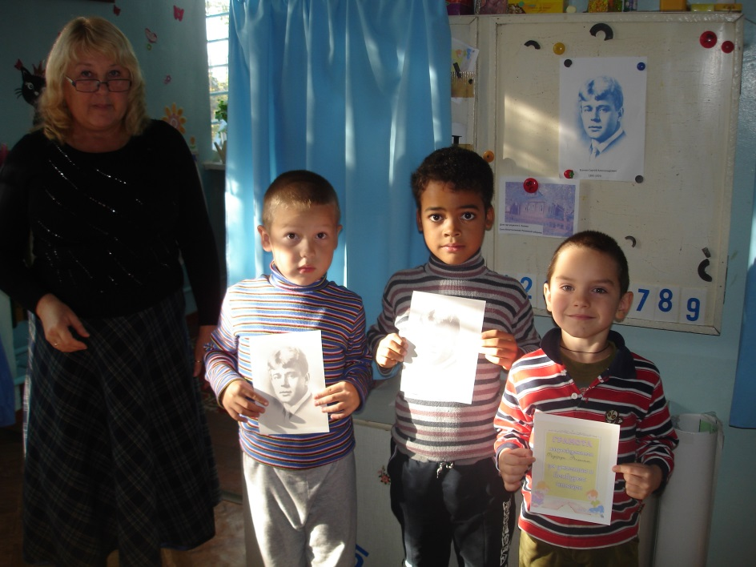
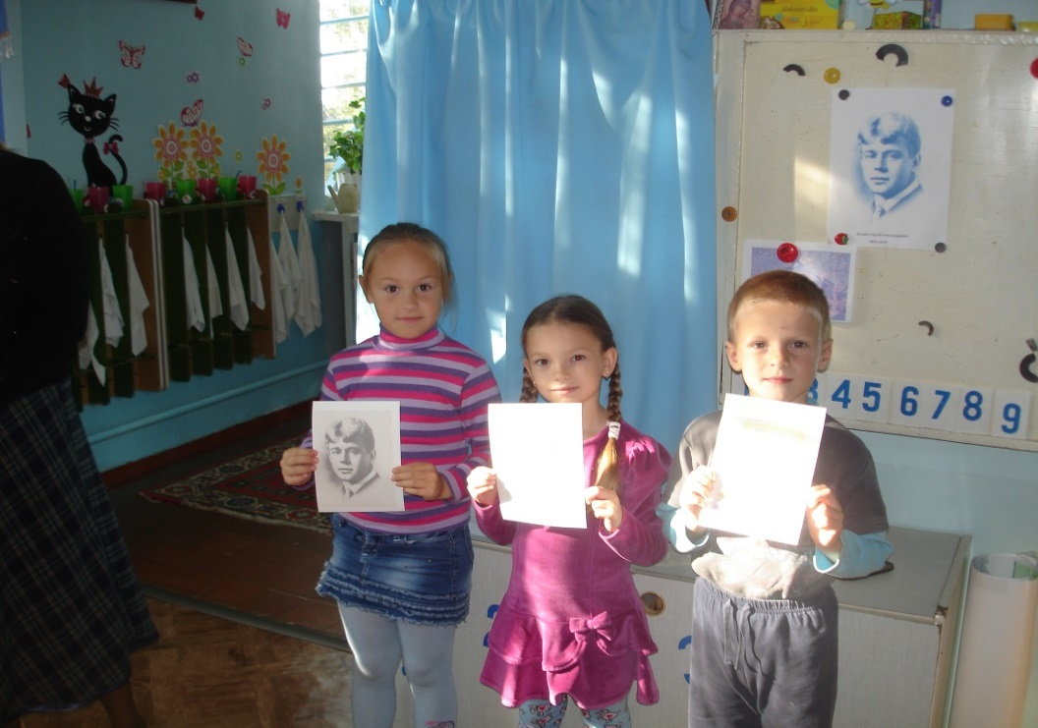
Конкурс чтецов-
«Стихи Есенина»

Slide 10
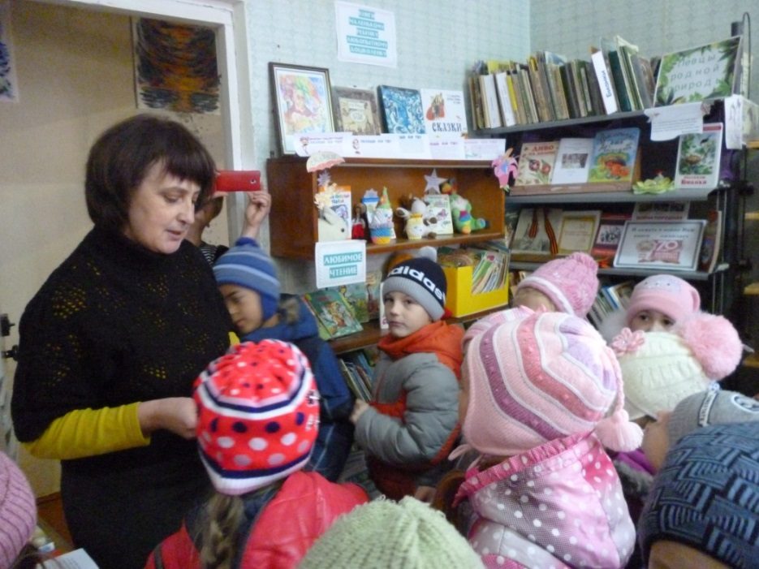
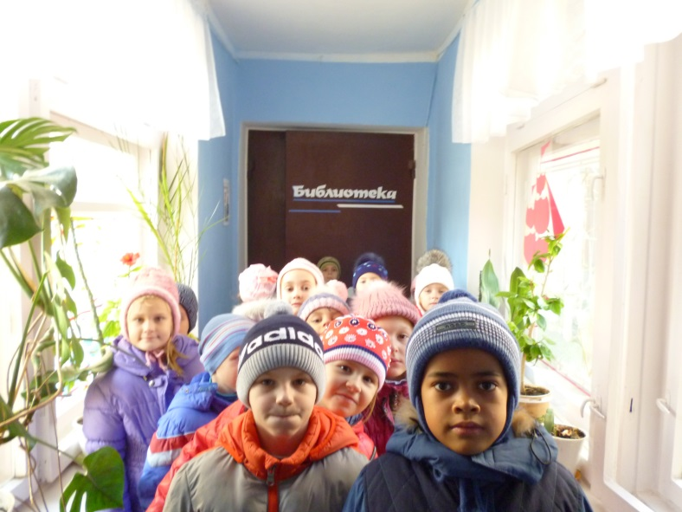
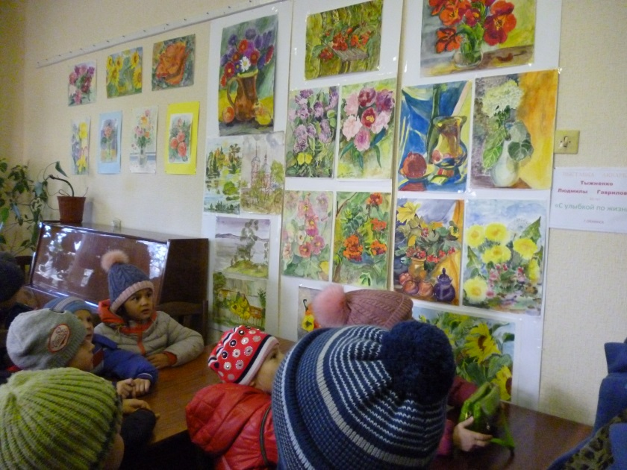
Экскурсия в
городскую
библиотеку

Slide 11
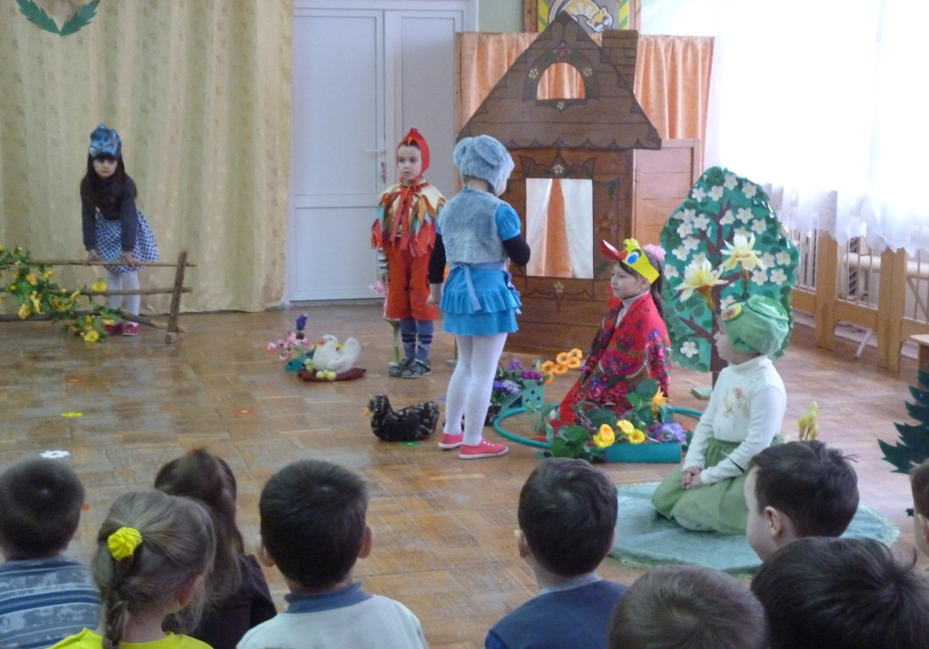
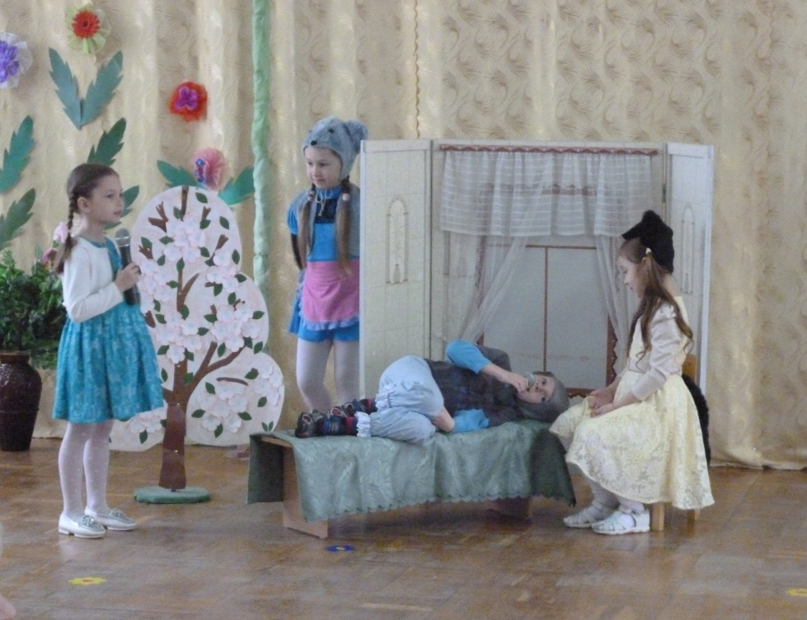
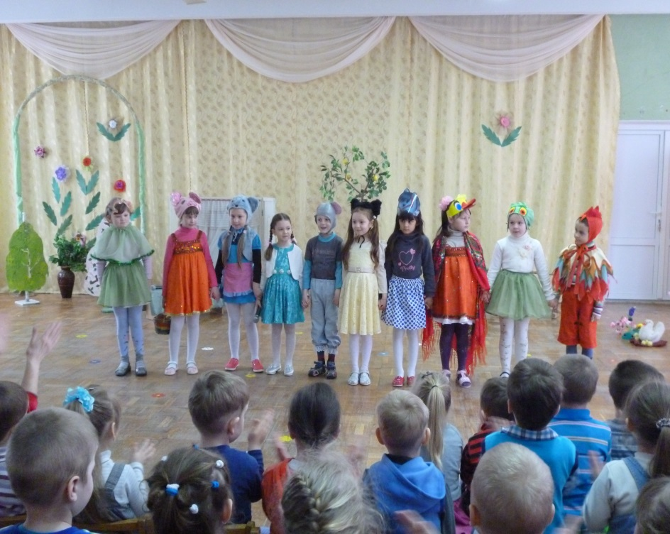
Инсценировка
сказки:«Сказка
о глупом
мышонке»

Slide 12
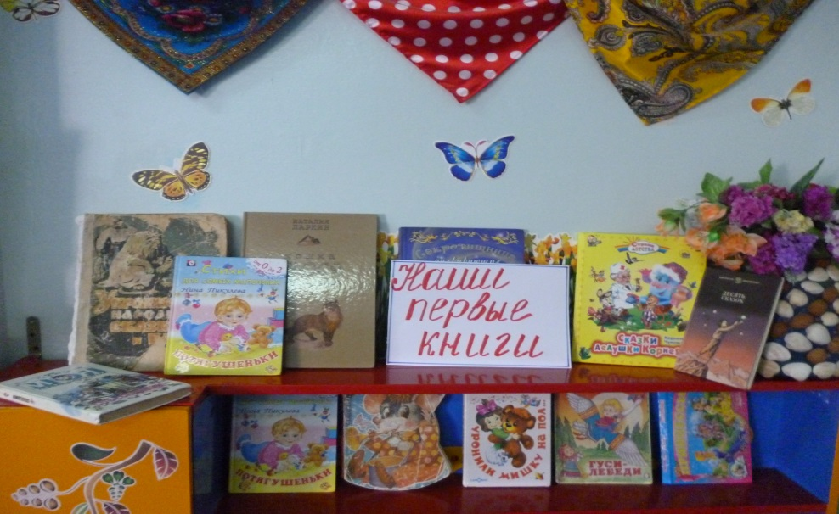
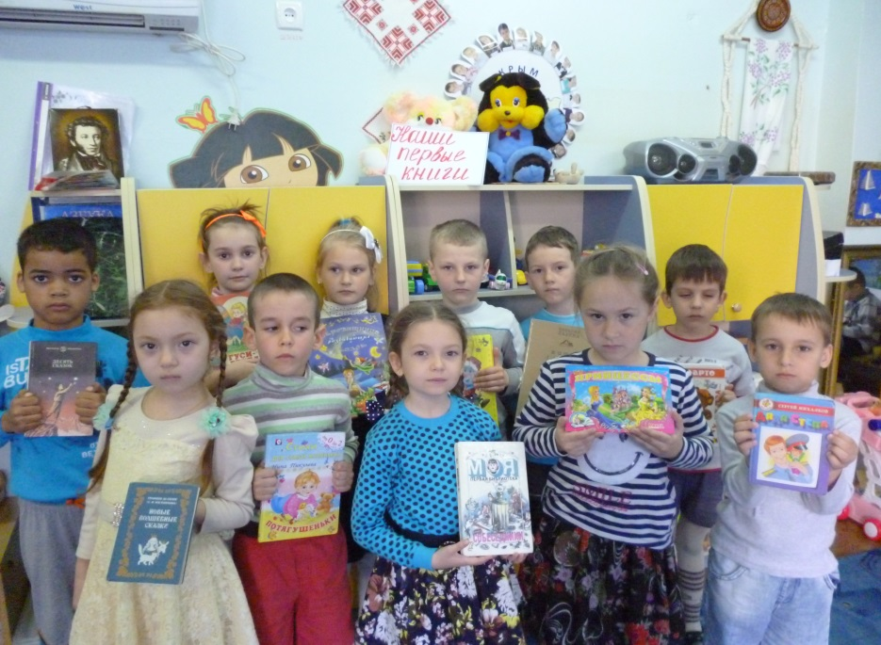
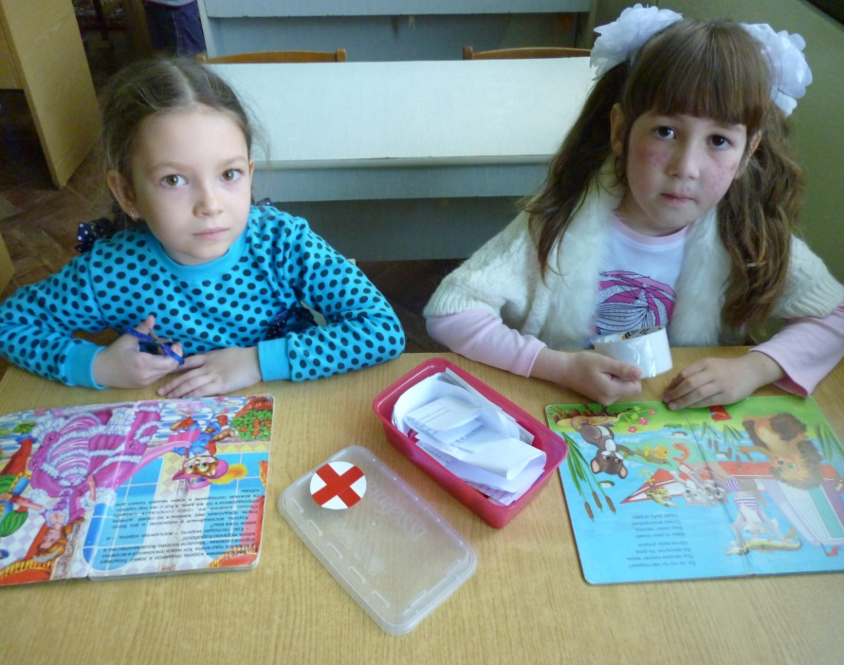
Выставка книг
« Наши первые
книги»
С/р игра:«Переплетная
мастерская»

Slide 13
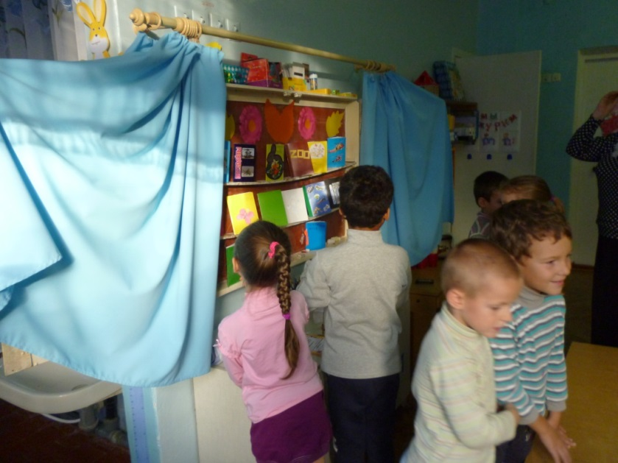
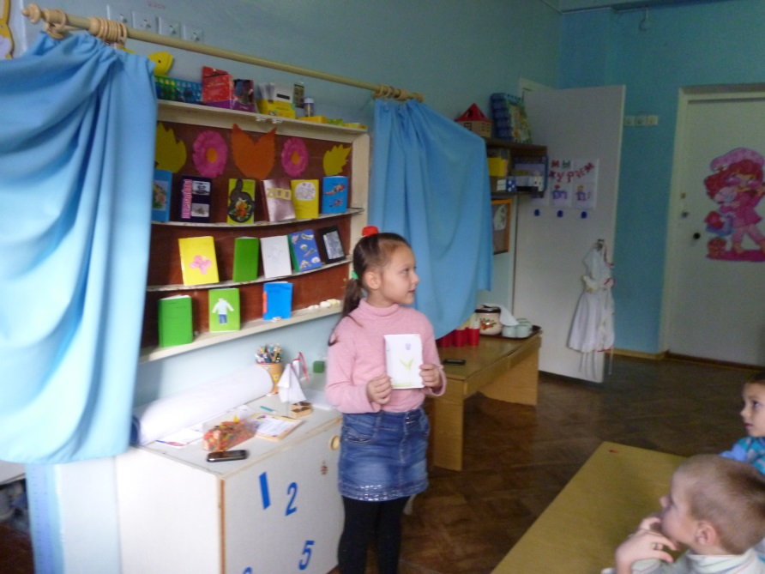
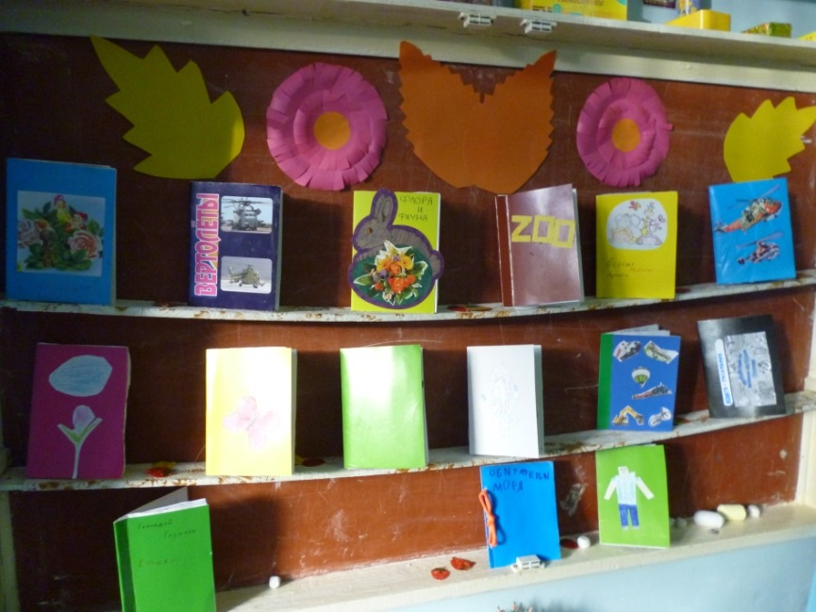
Конкурс
« Книга -мой
лучший друг»

Slide 14
Давайте представим, хотя бы на миг
Что вдруг мы лишились журналов и книг,
Что люди не знают, что значит поэт,
Что нет Чебурашки, Хоттабыча нет.
Что будто никто никогда в этом мире,
И слыхом не слыхивал о Мойдодыре,
Что нету Незнайки, вруна-недотепы,
Что нет Айболита, и нет дяди Степы.
Наверно нельзя и представить такого?
Да здравствует же, умное, доброе слово!
Пусть книги, друзьями заходят в дома!
Читайте всю жизнь- набирайтесь ума!
Юрий Энтин

Slide 15


